Slide 1
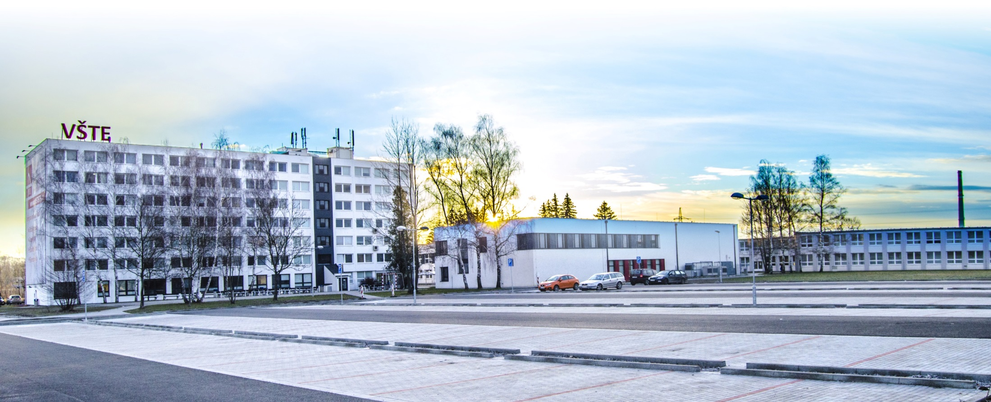
Podpora pedagogické práce akademických pracovníků KST v oblasti zpracování dat z laserového 3D skeneru a fotogrammetrického zaměření staveb
Ing. Martin Dědič www.VSTECB.cz

Slide 2
Anotace
Výzkumná náplň akademického pracovníka Katedry stavebnictví VŠTE v interním grantu Podpora pedagogické práce akademických pracovníků KST v oblasti zpracování dat z laserového skeneru a fotogrammetrického zaměření staveb je zaměřena na rozšíření a rozvoj zkušeností a znalostí v oblasti modelování stávajících budov s vysokou přesností a tvorby projektové dokumentace stávajícího stavu pomocí vhodného softwarového nástroje.
1 www.VSTECB.cz

Slide 3
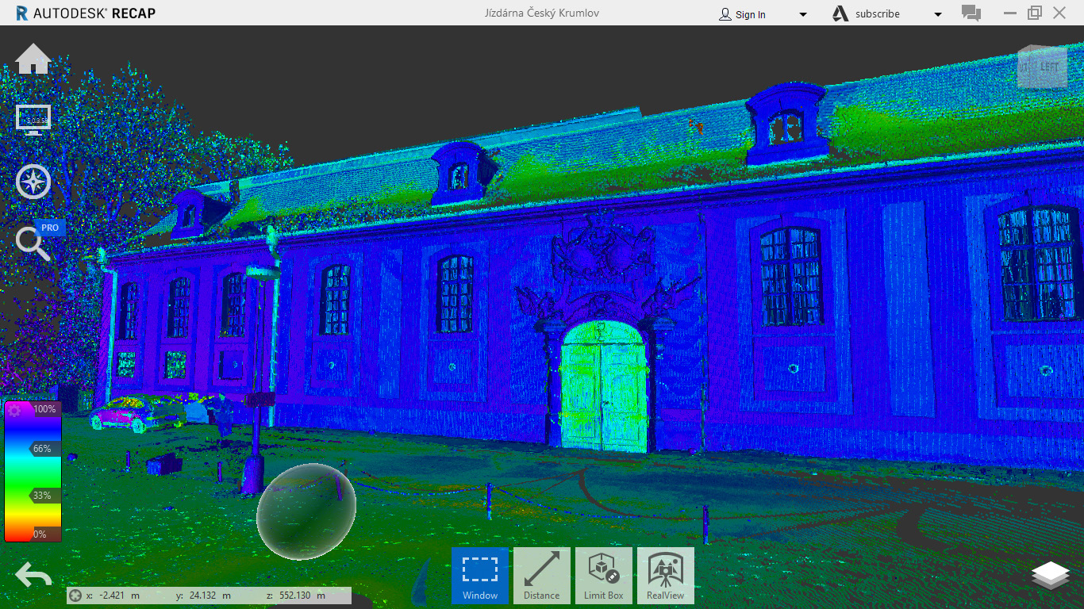
Náplň projektu
Digitalizace stavebnictví
Životní cyklus staveb
Dokumentace skutečného provedení stavby
Možnosti digitálního zaměření
Zpracování dat
2 www.VSTECB.cz

Slide 4
Plánované a dosažené výsledky
Předpokládané výstupy
Podpora publikační činnosti mladých akademických pracovníků
Úprava anotací, doplnění obsahové náplně učebních textů, přednášek a seminářů
Podpora komerčního využití softwarů
Dosažené výstupy
1x příspěvek na konferenci SGEM 2019
1x příspěvek na konferenci Defekty budov 2019
Účast na akci „Noc vědců“
Doplnění učebních textů, přednášek a seminářů (GEO_a, STP, IPB, BIM)
3 www.VSTECB.cz

Slide 5
Rozpočet
CAD Studio – pronájem SW 95 995 Kč
Externí disk 1 699 Kč
SGEM – poplatek konference 10 141 Kč
5 www.VSTECB.cz

Slide 6
Děkuji za pozornost
dedic@mail.vstecb.cz
www.VSTECB.cz

